Slide 1

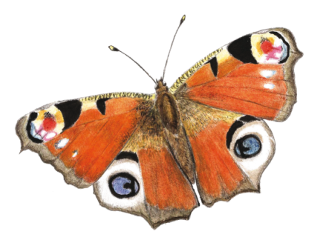
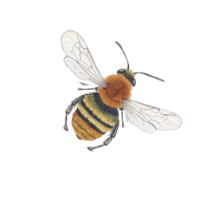
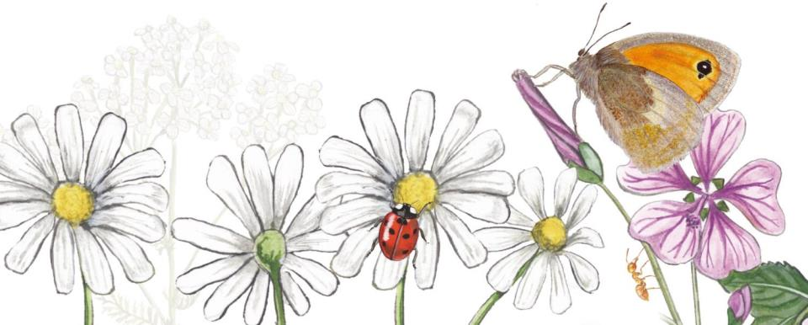
OP DE VIERKANTE METER

Slide 2
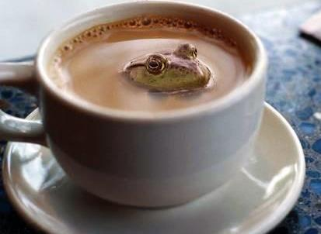
EEN SPEURTOCHT NAAR DE BIODIVERSITEIT
02 OP DE VIERKANTE METER

Slide 3
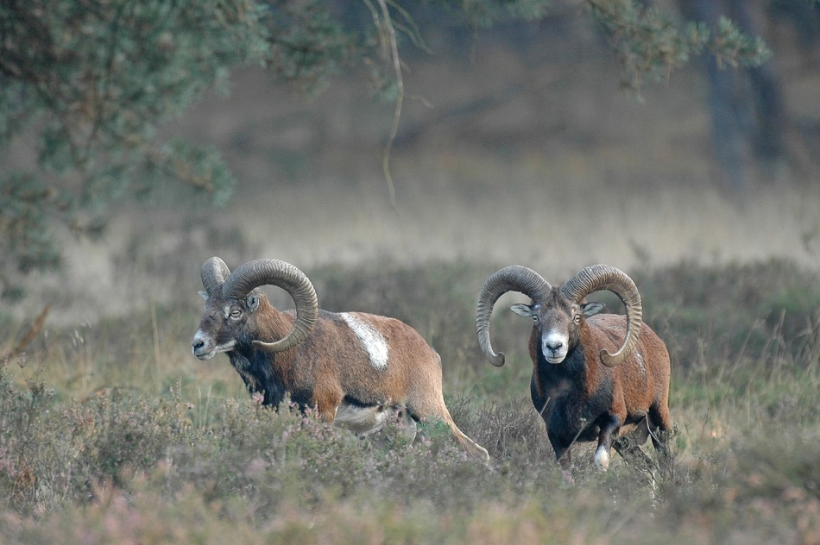
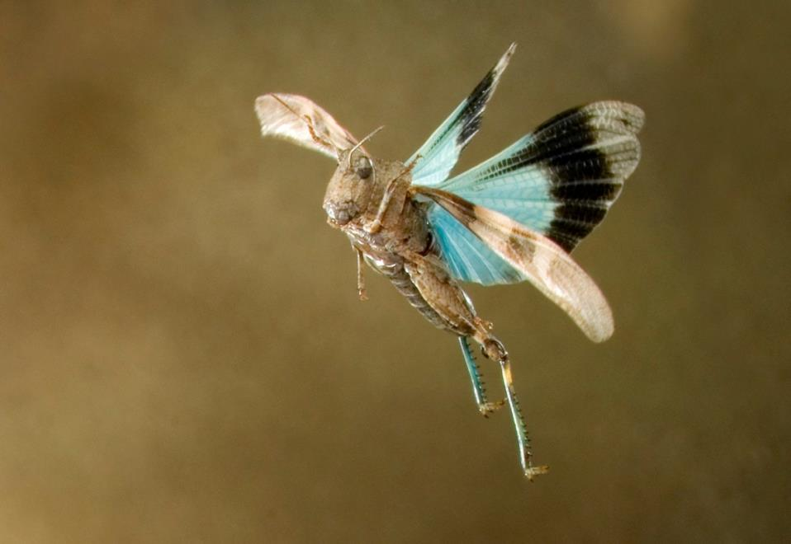
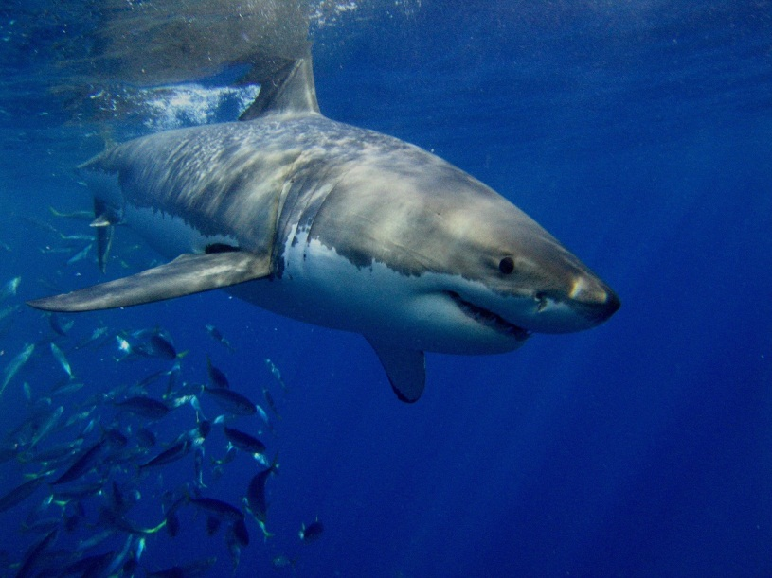
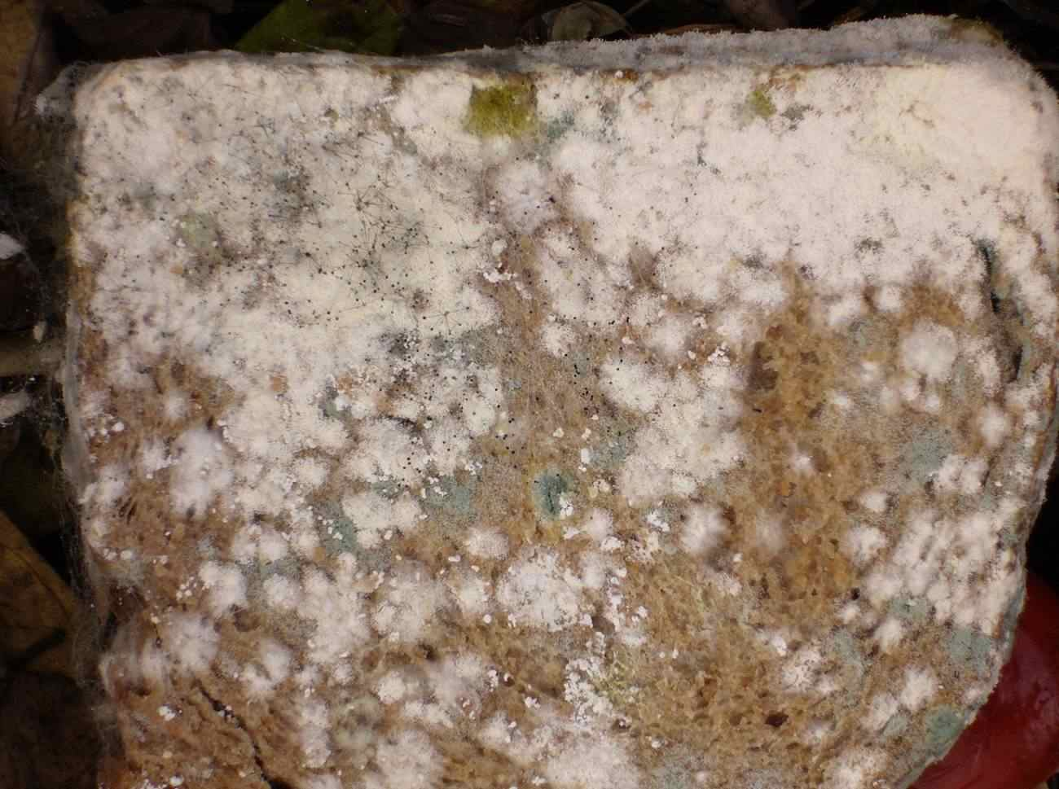
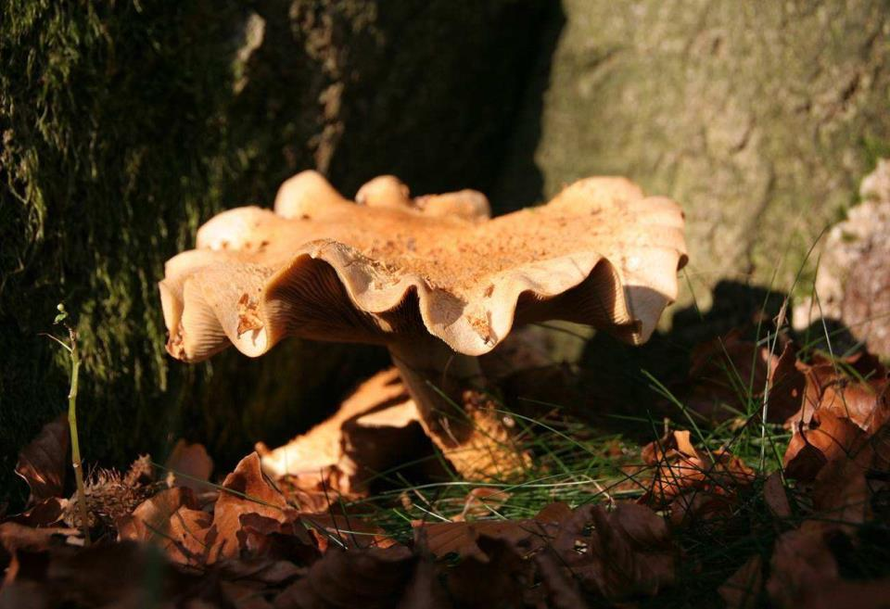
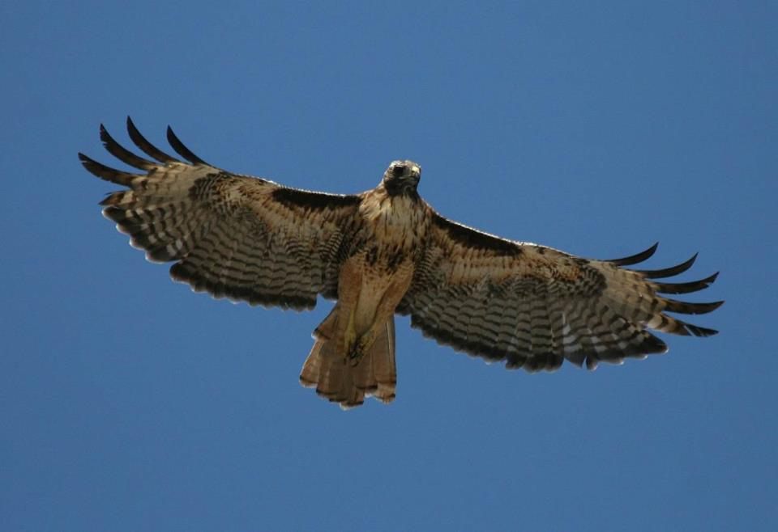
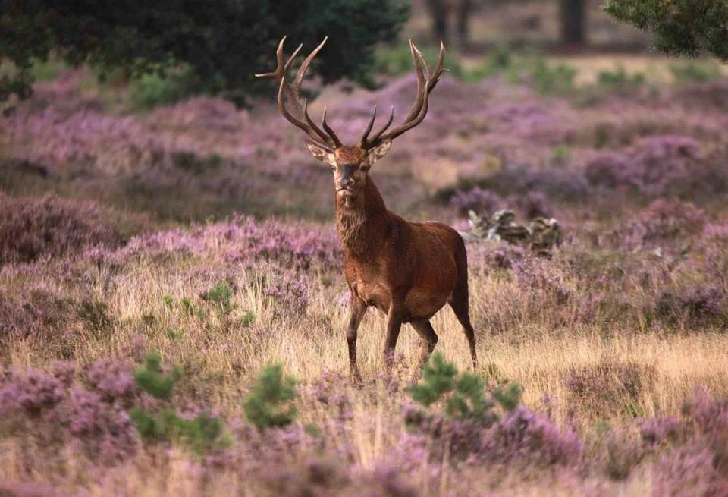
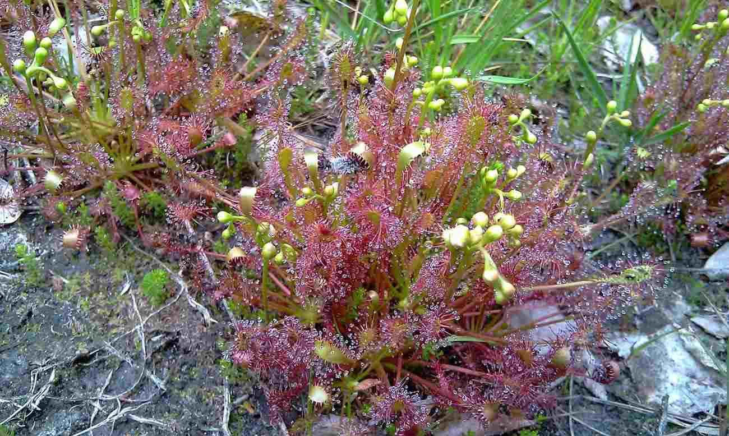
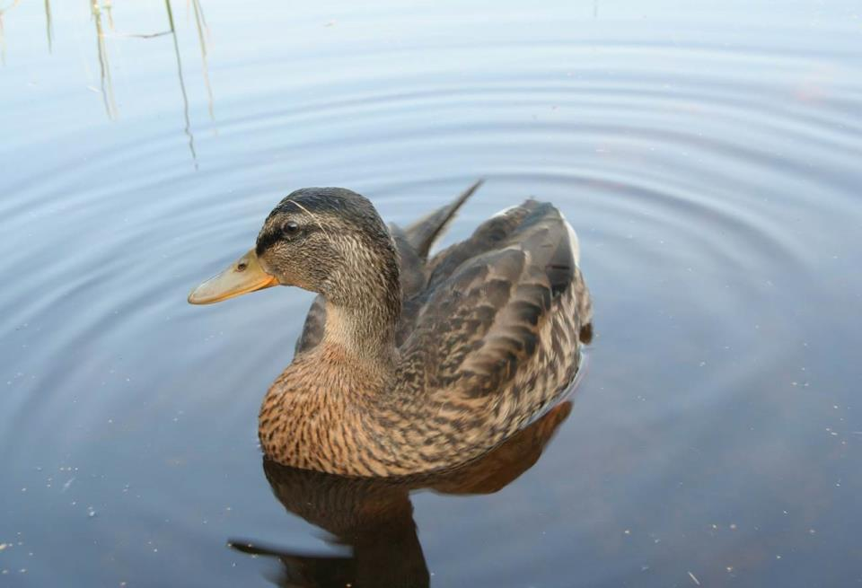
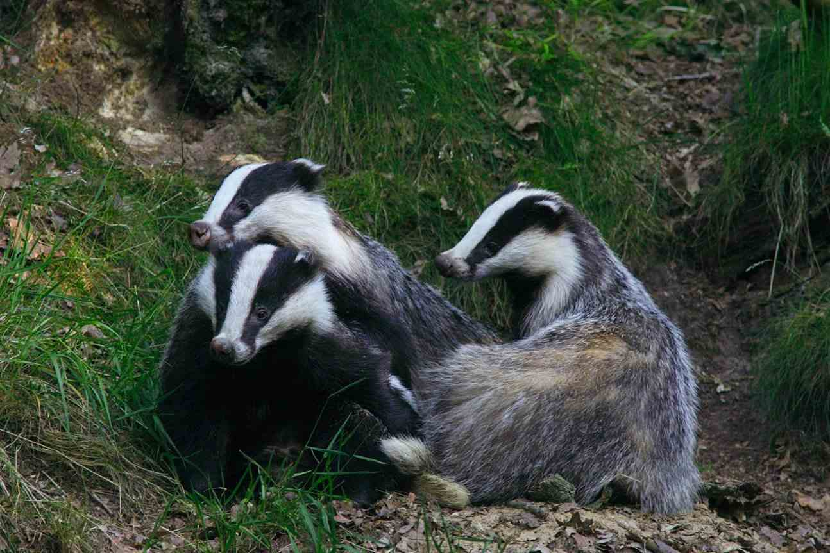
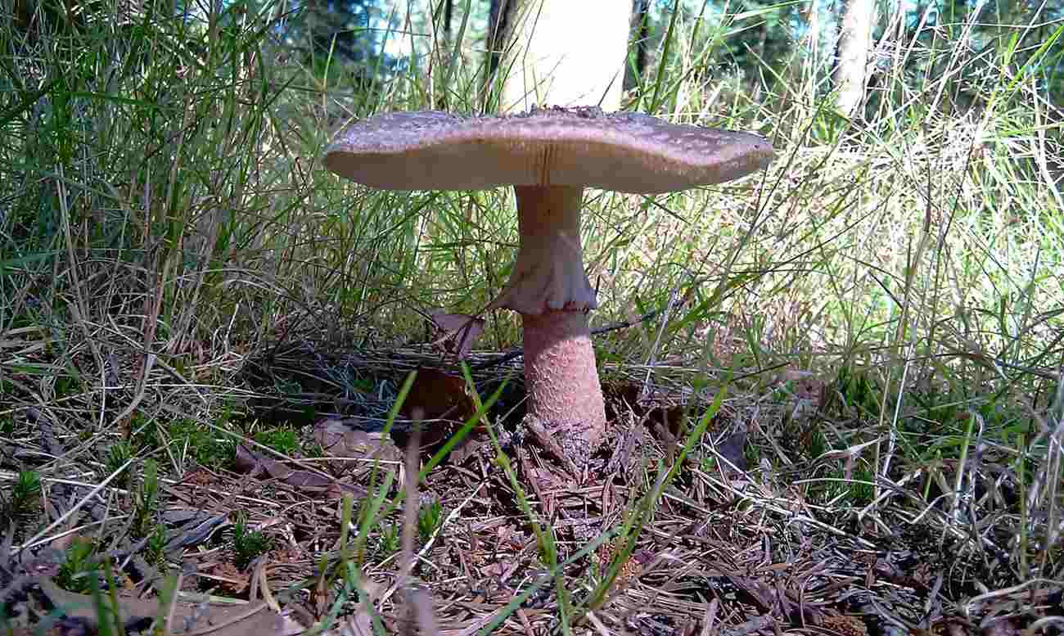
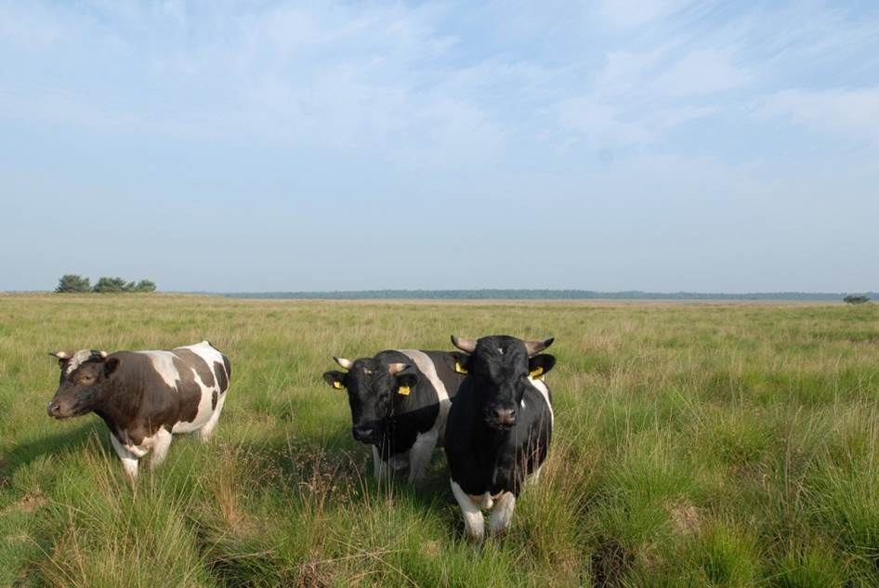
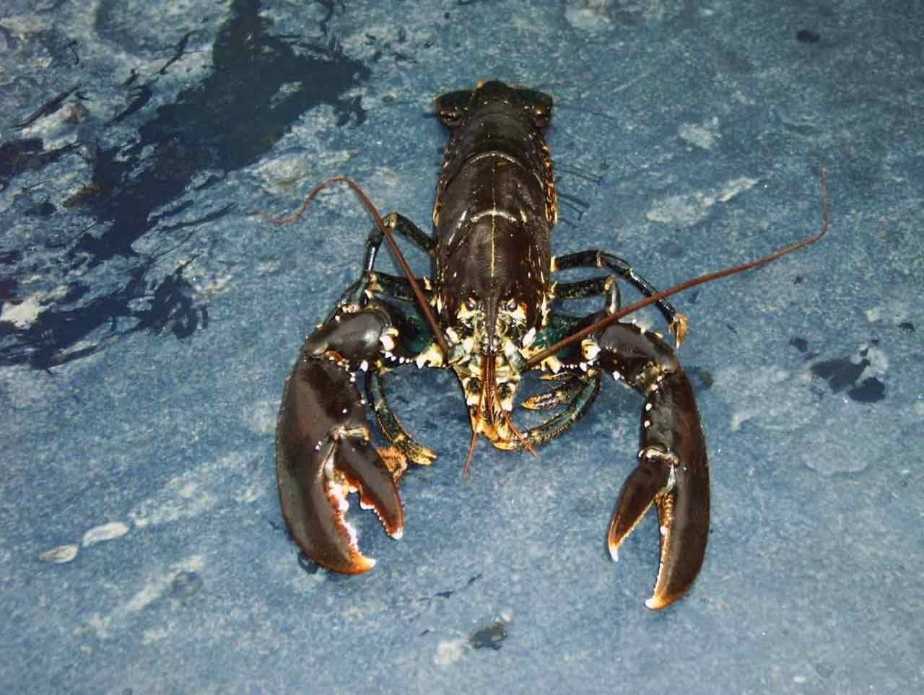
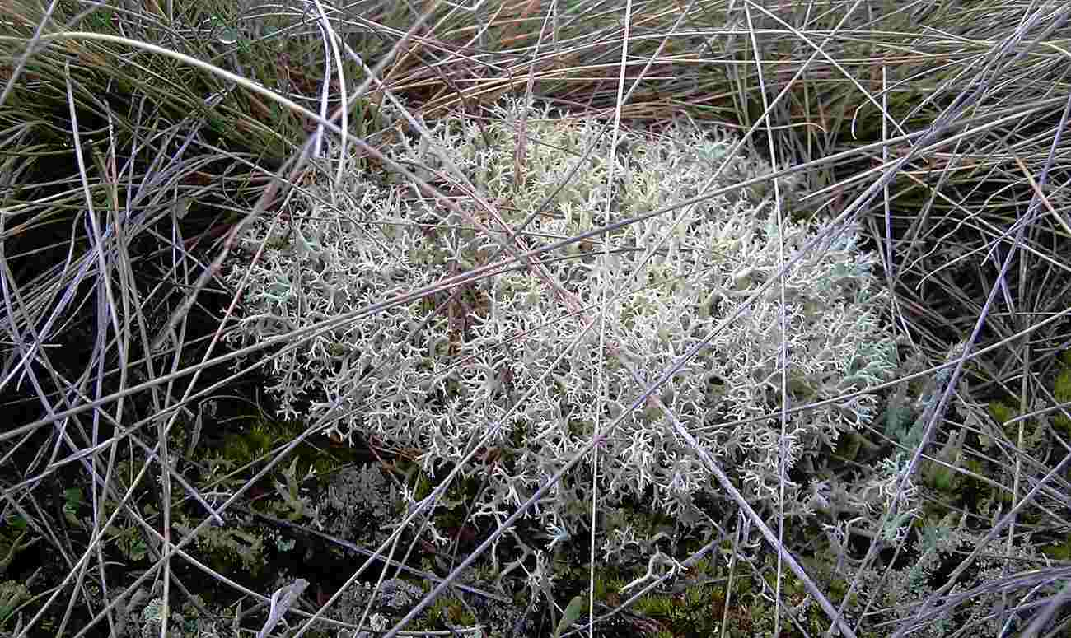
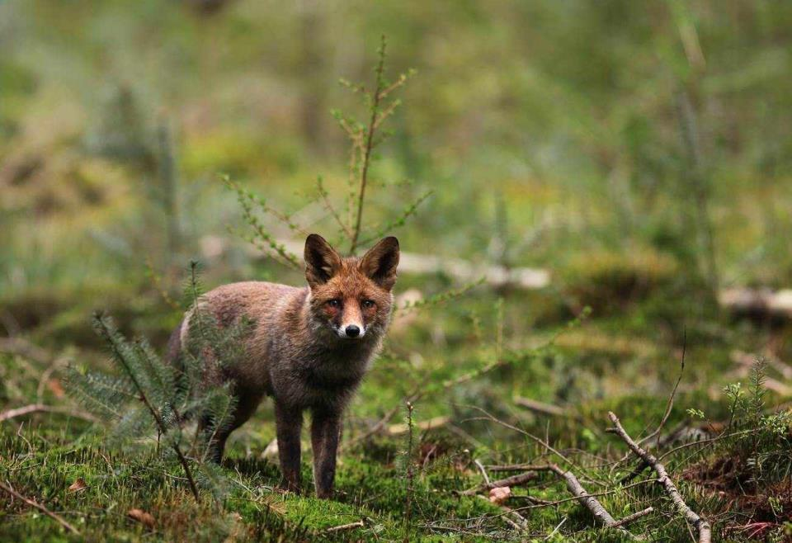
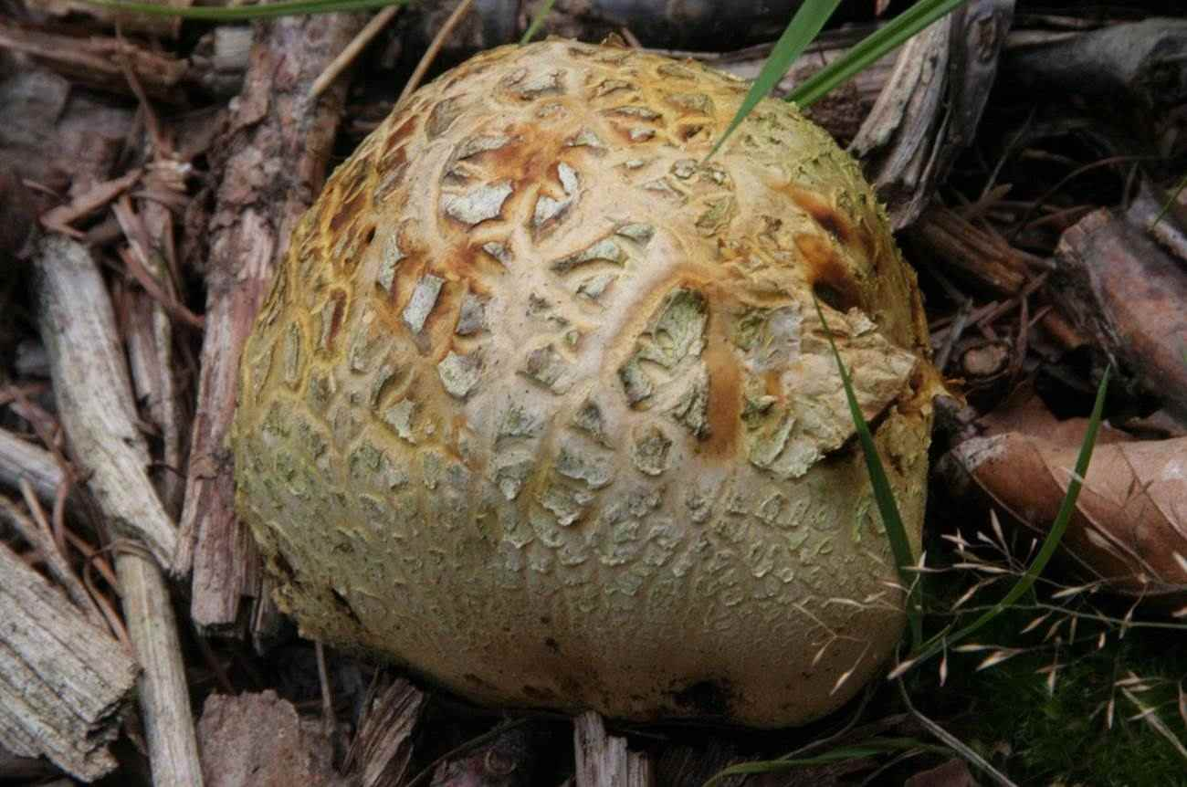
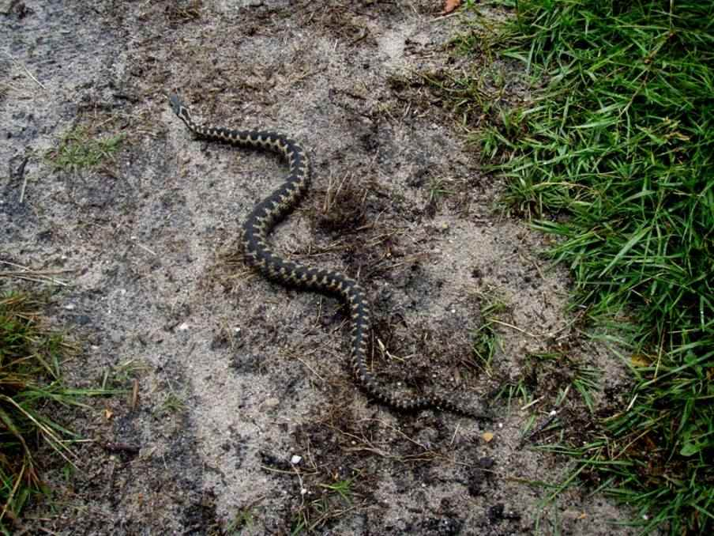
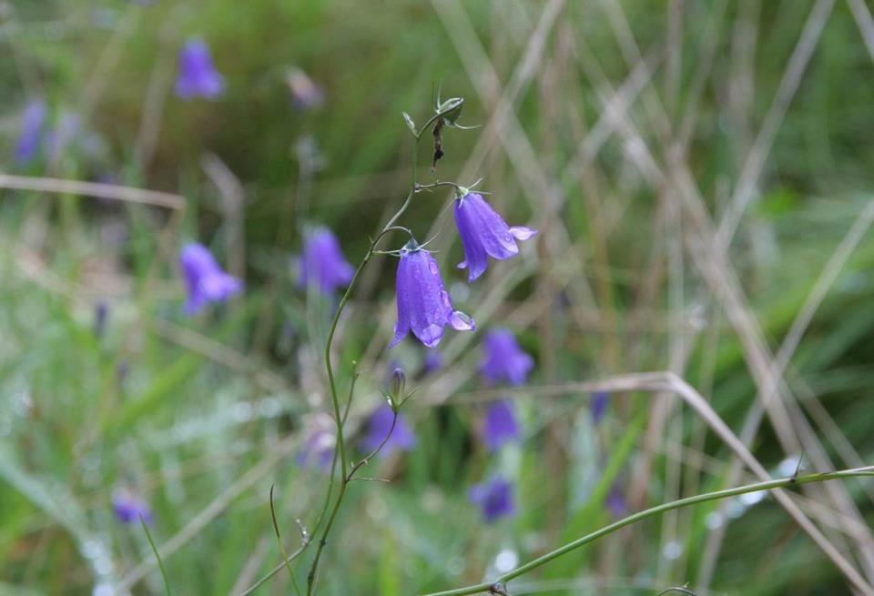
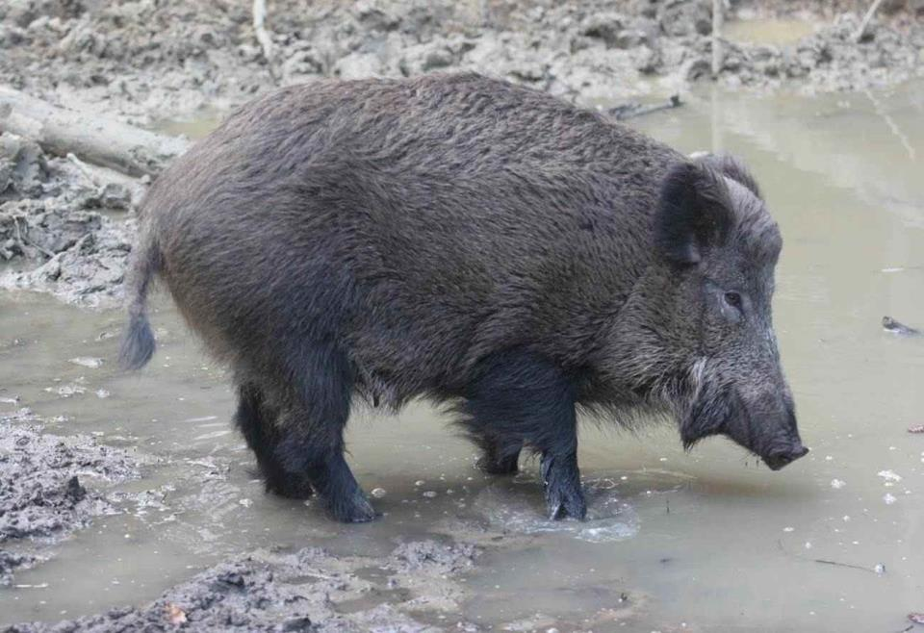
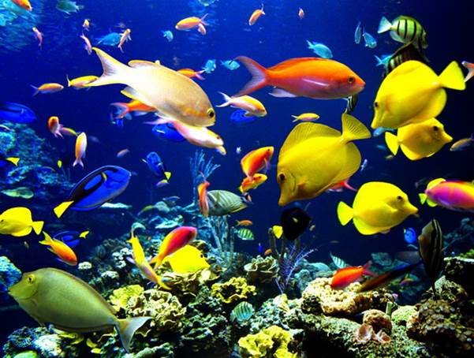
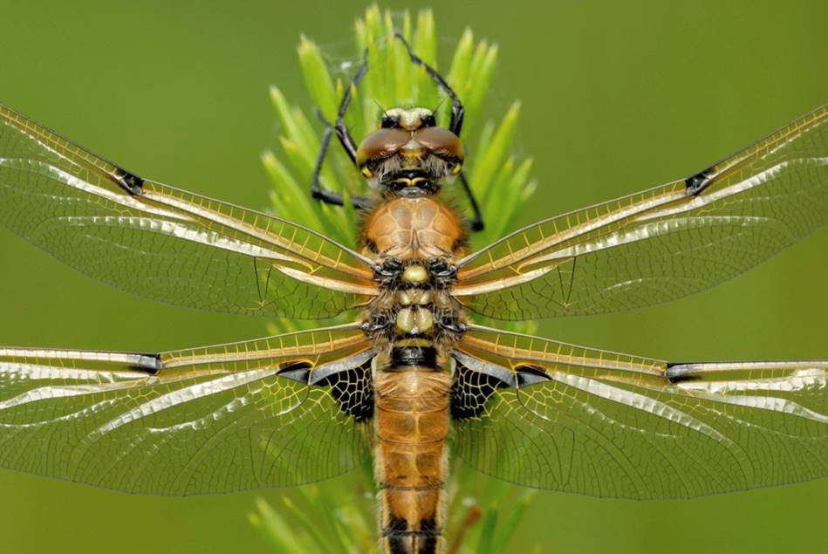
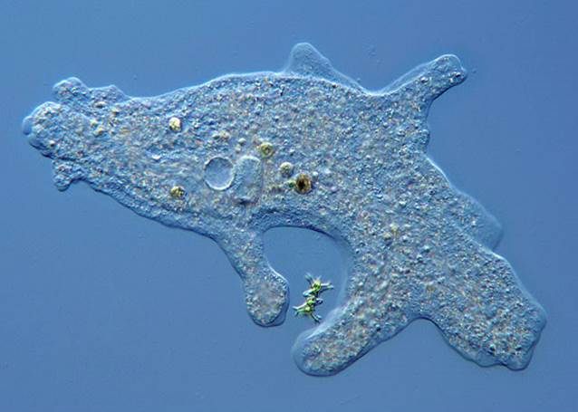
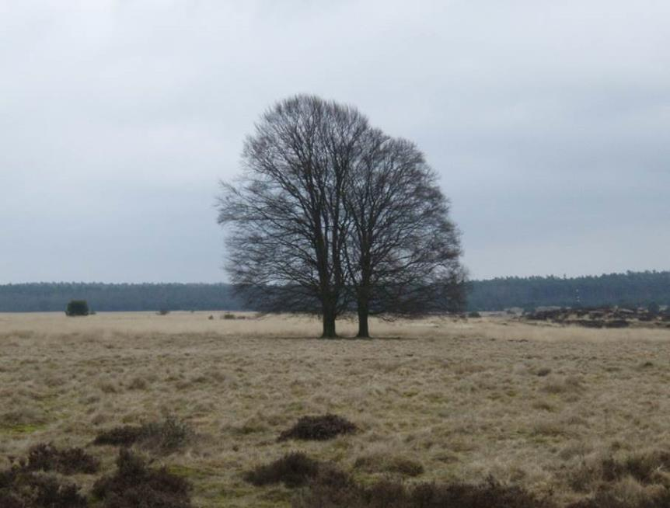
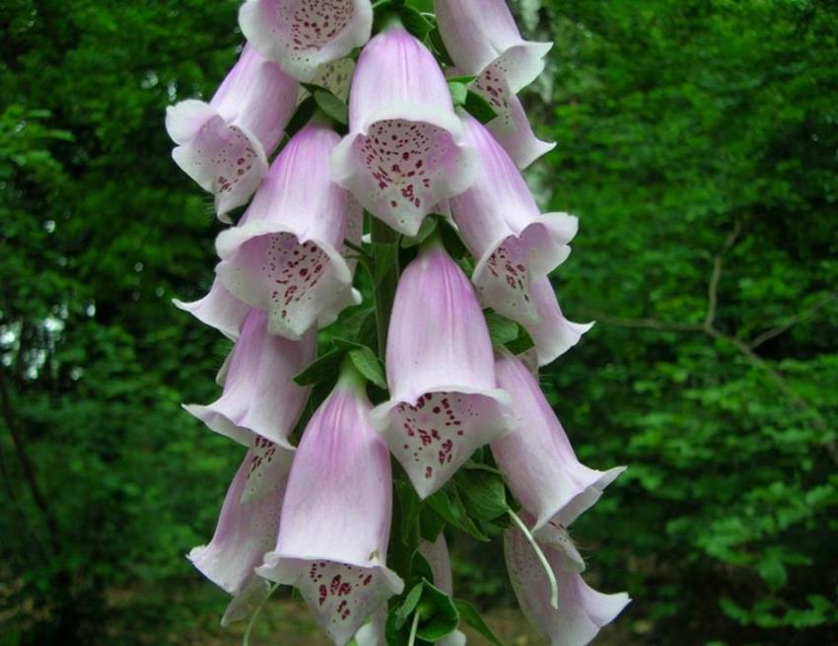
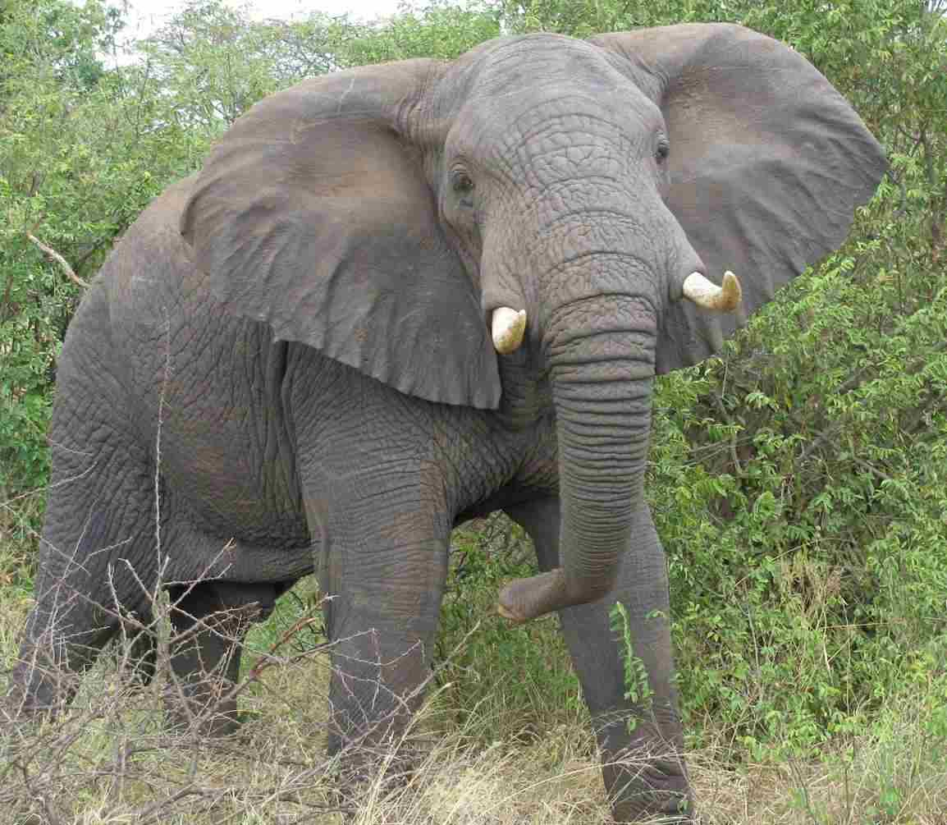
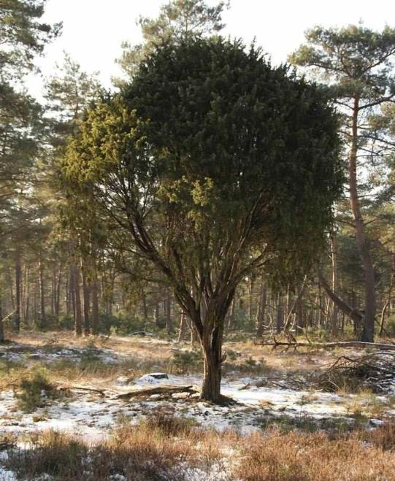
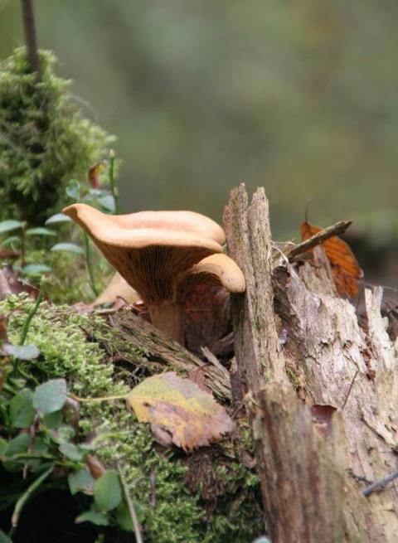
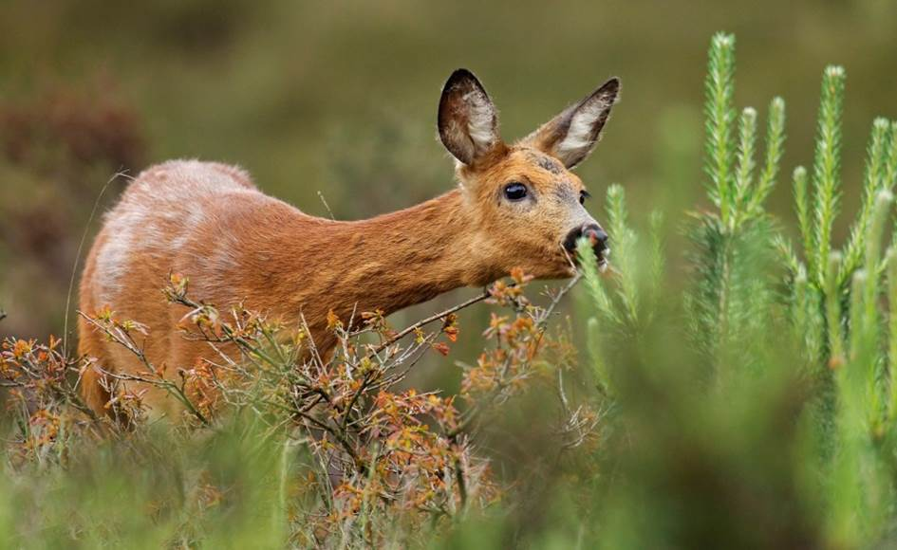
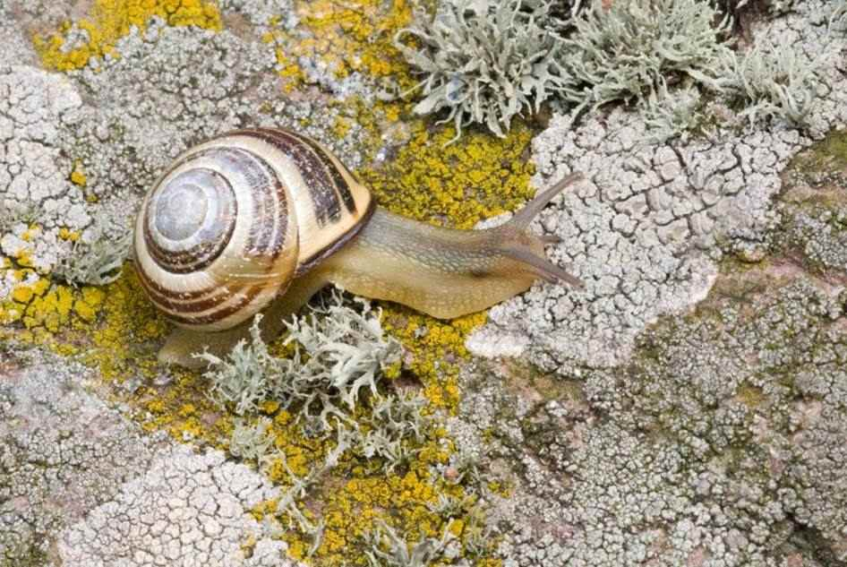
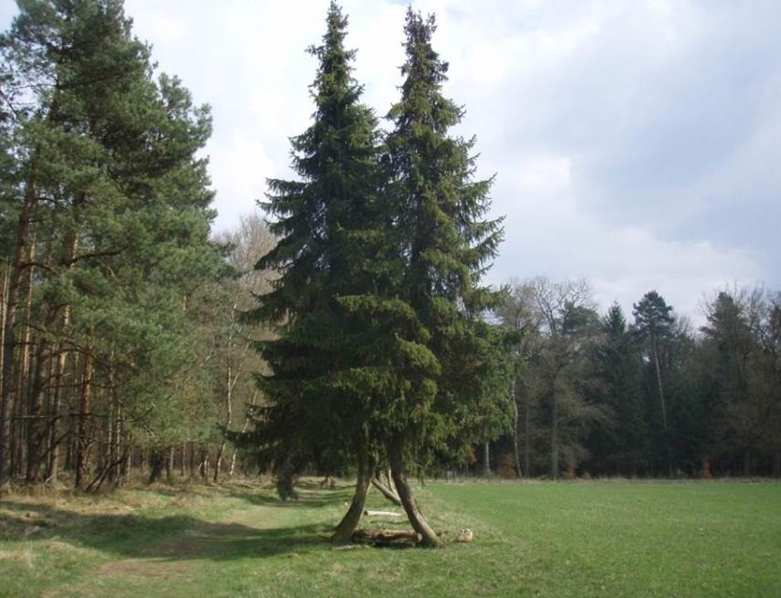
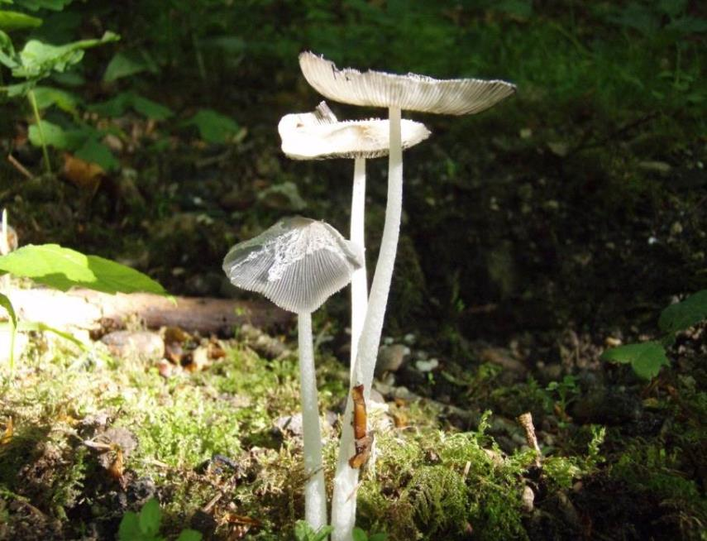
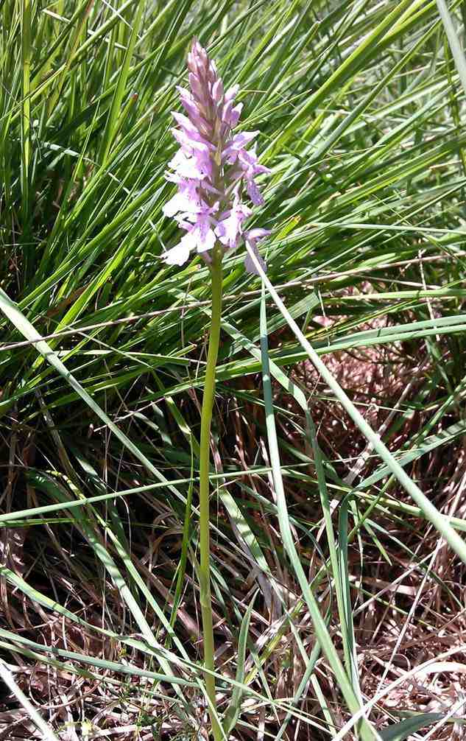
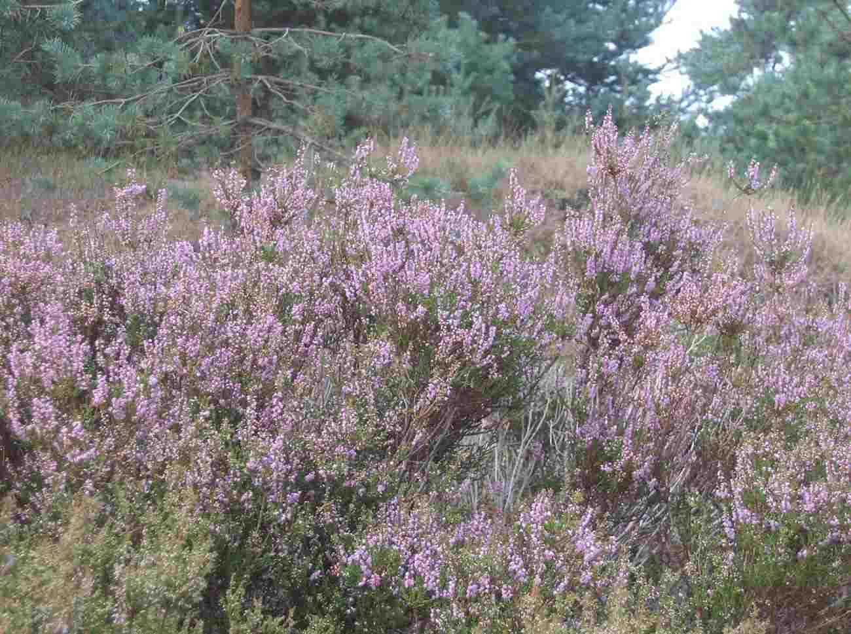
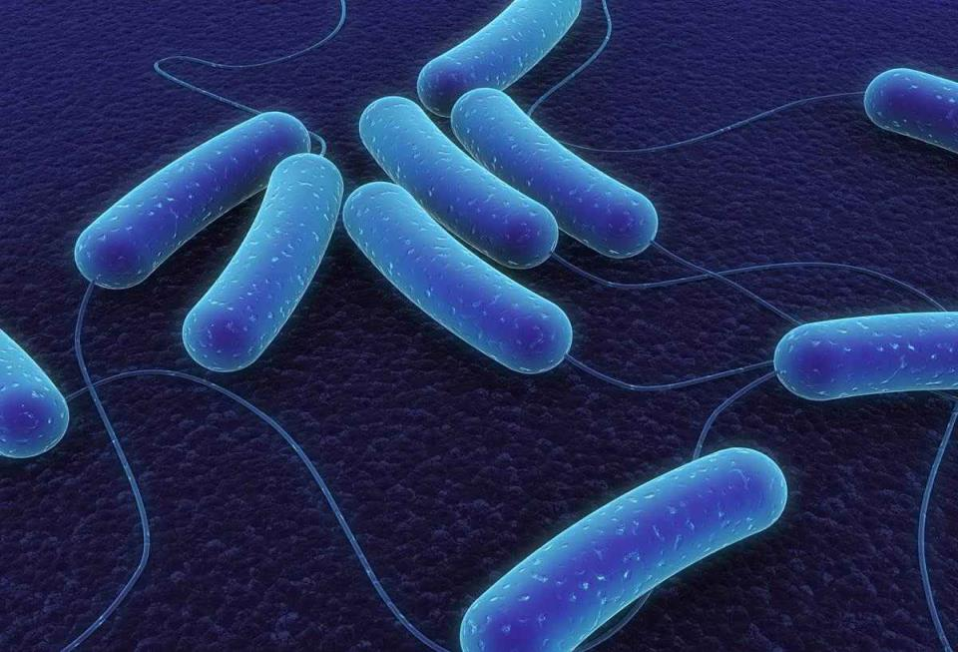
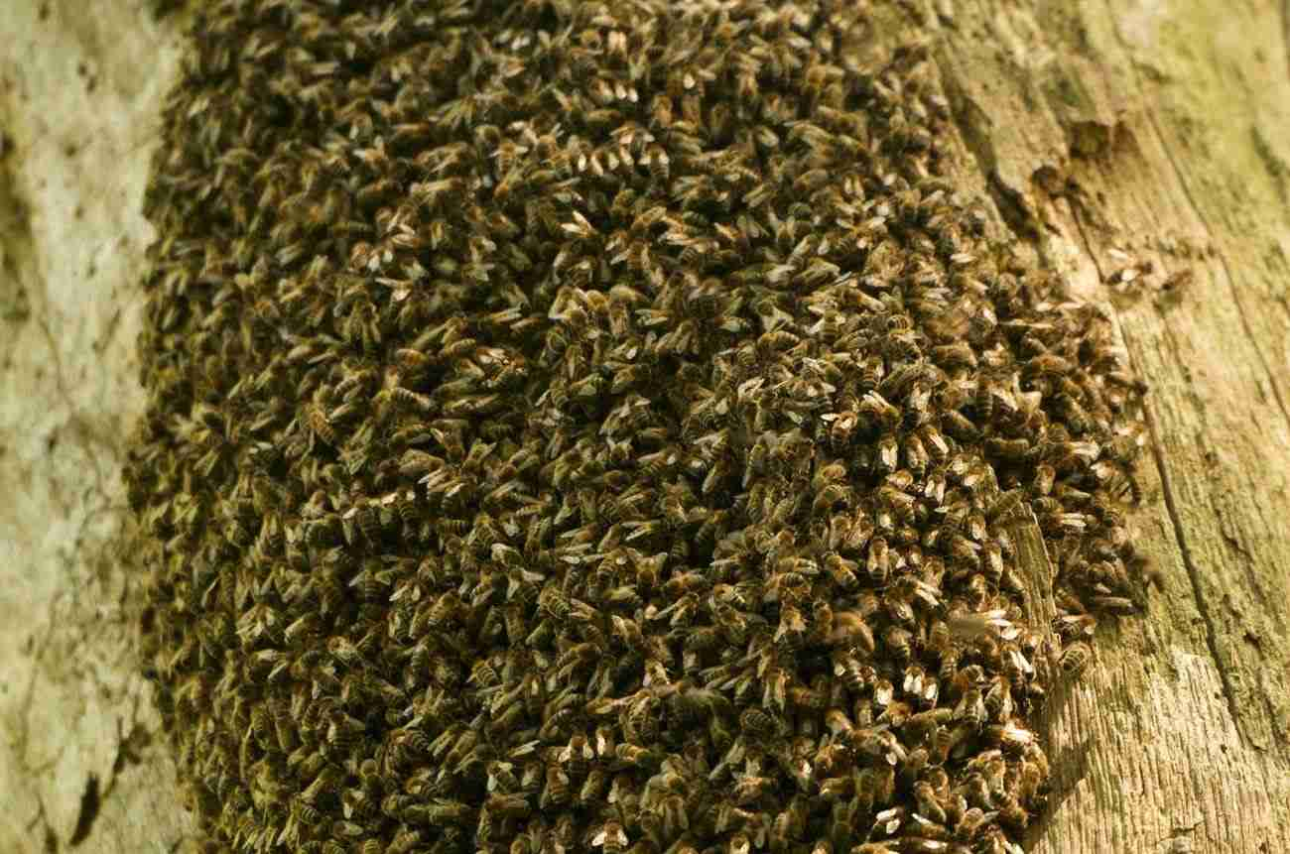
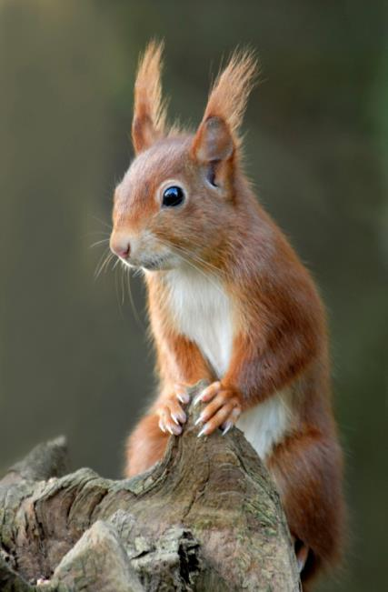
BIODIVERSITEIT STAAT VOOR DE VERSCHEIDENHEID AAN LEVENSVORMEN
03 OP DE VIERKANTE METER

Slide 4
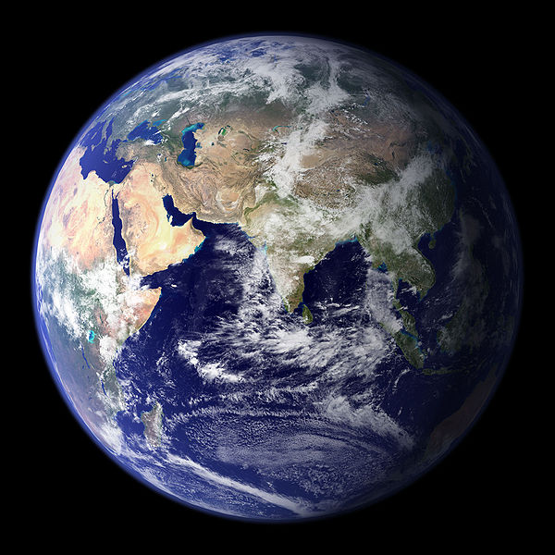
OP ONZE PLANEET LEVEN NAAR SCHATTING 50.000.000 SOORTEN PLANTEN EN DIEREN
EEN SPEURTOCHT NAAR DE BIODIVERSITEIT
04 OP DE VIERKANTE METER

Slide 5
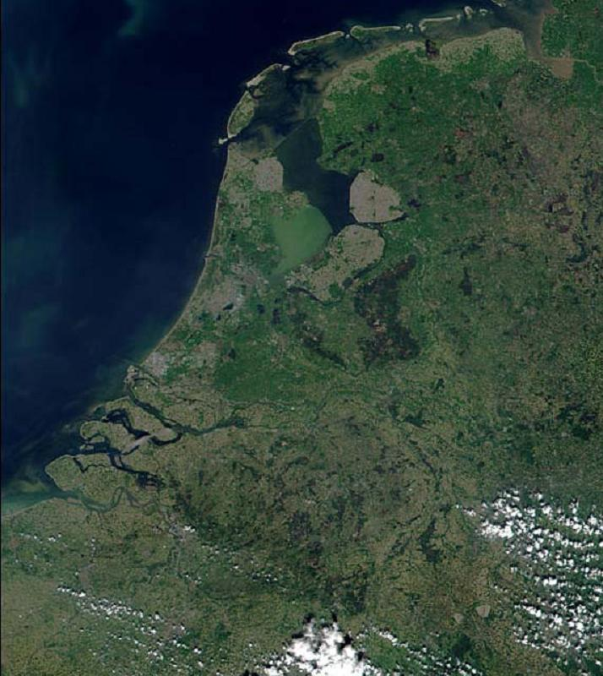
WAARVAN RUIM 24.500 DIERSOORTEN
EN 17.000 PLANTENSOORTEN
IN NEDERLAND
EEN SPEURTOCHT NAAR DE BIODIVERSITEIT
05 OP DE VIERKANTE METER

Slide 6
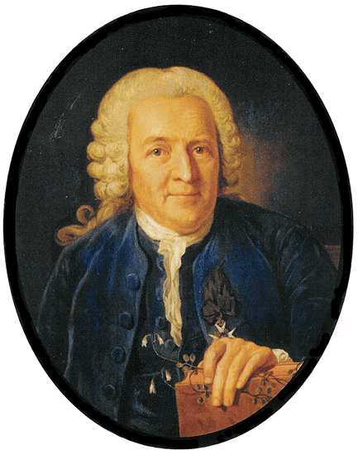
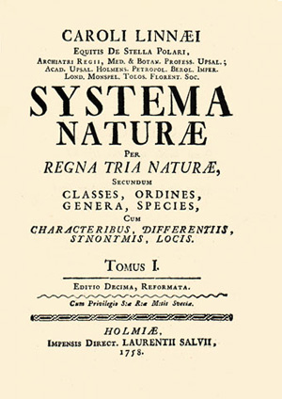
VEEL SOORTEN:
CHAOS
CAROLUS
LINNAEUS
EEN SPEURTOCHT NAAR DE BIODIVERSITEIT
06 OP DE VIERKANTE METER

Slide 7
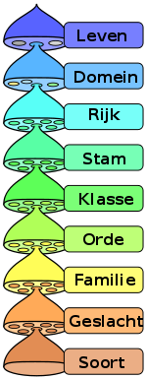
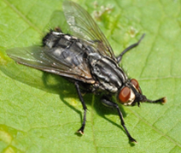
WETENSCHAPPELIJKE NAAMGEVING
Geslacht soort
huisvlieg
Musca domestica
07 OP DE VIERKANTE METER

Slide 8
BIODIVERSITEIT IS BELANGRIJK!
WANT
ORGANISMEN ZIJN AFHANKELIJK VAN ELKAAR
EEN SPEURTOCHT NAAR DE BIODIVERSITEIT
08 OP DE VIERKANTE METER

Slide 9
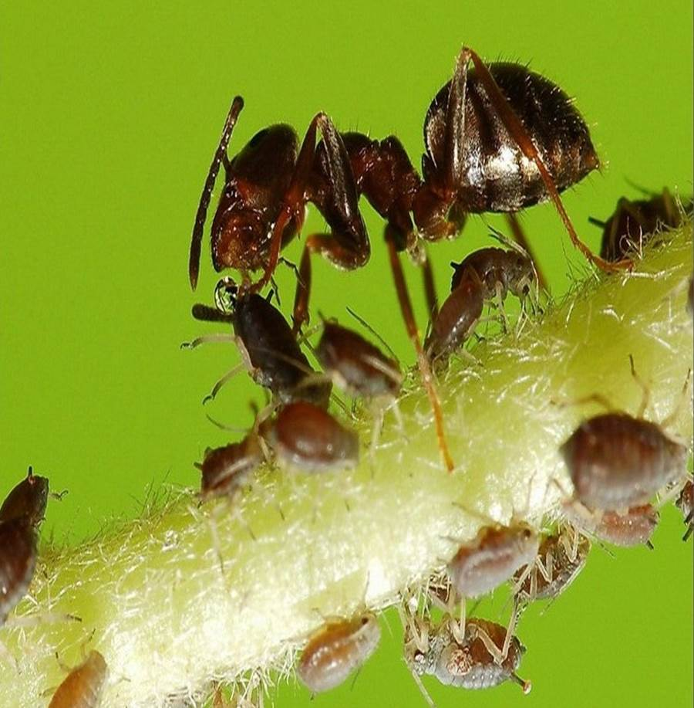
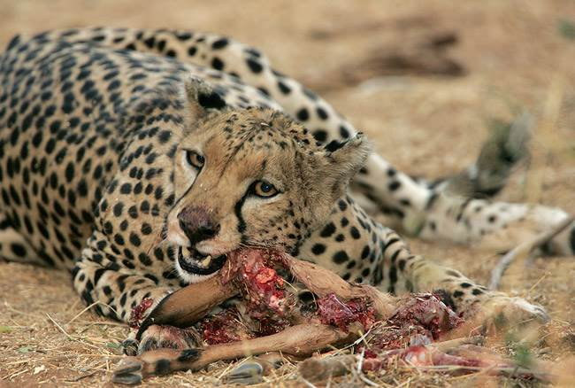
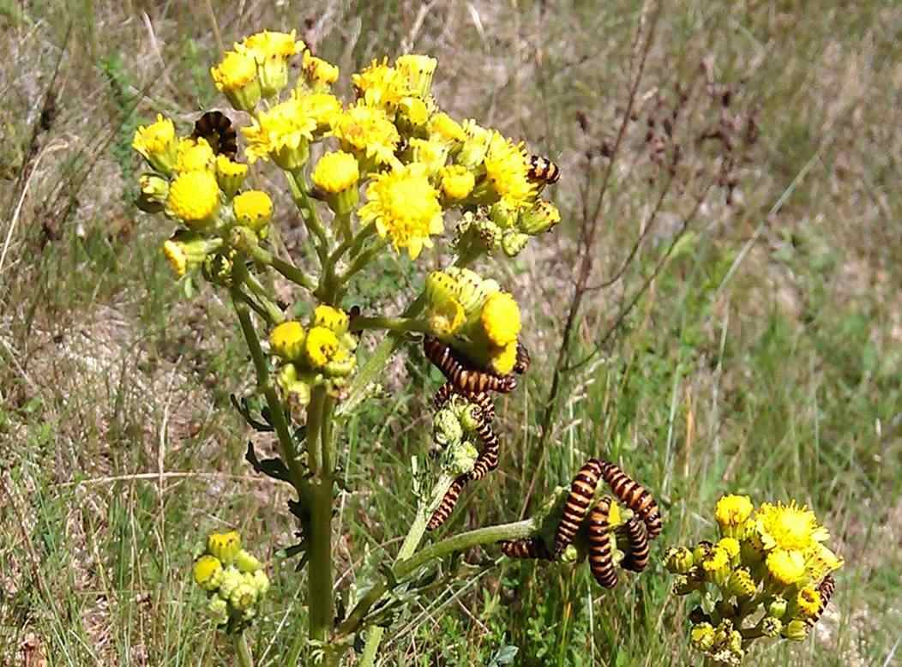
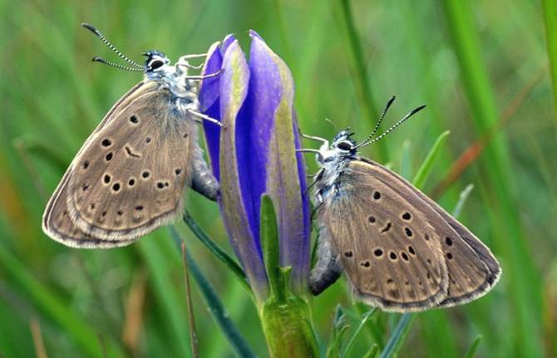
EEN SPEURTOCHT NAAR DE BIODIVERSITEIT
09 OP DE VIERKANTE METER

Slide 10


EN BOVENDIEN:
EN ÉÉN SOORT VOGELS
MET ÉÉN SOORT BOMEN
EEN BOS
EEN SPEURTOCHT NAAR DE BIODIVERSITEIT
10 OP DE VIERKANTE METER

Slide 11
IS
ZÓÓÓ
SAAAAAAI!!!
EEN SPEURTOCHT NAAR DE BIODIVERSITEIT
11 OP DE VIERKANTE METER

Slide 12




DAAROM:
BESCHERMEN
EEN SPEURTOCHT NAAR DE BIODIVERSITEIT
12 OP DE VIERKANTE METER

Slide 13















EEN SPEURTOCHT NAAR DE BIODIVERSITEIT
13 OP DE VIERKANTE METER

Slide 14
ENKELE TERMEN:
BIOTOOP:
Bijvoorbeeld:
Heideveld
Zandverstuiving
Bos
Weiland
Moeras
Stad
EEN SPEURTOCHT NAAR DE BIODIVERSITEIT
14 OP DE VIERKANTE METER

Slide 15
HABITAT:
Hangt af van ABIOTISCHE factoren
(levenloze natuur:
licht, water, grondsoort, temperatuur)
En BIOTISCHE factoren
(levende natuur:
andere organismen)
EEN SPEURTOCHT NAAR DE BIODIVERSITEIT
15 OP DE VIERKANTE METER

Slide 16

MESTKEVER
BIOTOOP: BOS
HABITAT: BODEM
16 OP DE VIERKANTE METER

Slide 17

TONDERZWAM
BIOTOOP: BOS
HABITAT: DODE BOOMSTAM
EEN SPEURTOCHT NAAR DE BIODIVERSITEIT
17 OP DE VIERKANTE METER

Slide 18




Het Nationale Park De Hoge Veluwe
BOS
HEIDE
VEEL VERSCHILLENDE BIOTOPEN
EEN SPEURTOCHT NAAR DE BIODIVERSITEIT
STUIFZAND
18 OP DE VIERKANTE METER

Slide 19
NIETS DOEN
OF
INGRIJPEN?
19 OP DE VIERKANTE METER

Slide 20






SUCCESSIE
(KORST)MOSSEN EN BUNTGRAS
DENNENOPSLAG
HEIDE
ZANDZEGGE
BOS
ZAND
EEN SPEURTOCHT NAAR DE BIODIVERSITEIT
20 OP DE VIERKANTE METER

Slide 21



BEHEREN
PROFESSIONEEL
EEN SPEURTOCHT NAAR DE BIODIVERSITEIT
21 OP DE VIERKANTE METER

Slide 22


EEN SPEURTOCHT NAAR DE BIODIVERSITEIT
22 OP DE VIERKANTE METER

Slide 23



OF DOOR VRIJWILLIGERS
EEN SPEURTOCHT NAAR DE BIODIVERSITEIT
23 OP DE VIERKANTE METER

Slide 24
INVENTARISEREN
WAT LEEFT ER
OP ÉÉN VIERKANTE METER?
EEN SPEURTOCHT NAAR DE BIODIVERSITEIT
24 OP DE VIERKANTE METER

Slide 25

NATUUR
OP TV?
EEN SPEURTOCHT NAAR DE BIODIVERSITEIT
25 OP DE VIERKANTE METER

Slide 26



EEN SPEURTOCHT NAAR DE BIODIVERSITEIT
VLINDERWEIDE
26 OP DE VIERKANTE METER

Slide 27

EN NU…
NAAR BUITEN!
EEN SPEURTOCHT NAAR DE BIODIVERSITEIT
27 OP DE VIERKANTE METER

Slide 28

VEEL PLEZIER!
EEN SPEURTOCHT NAAR DE BIODIVERSITEIT
28 OP DE VIERKANTE METER

